Slide 1
第5课时 商末尾有0的除法
状元成才路
R·三年级下册

Slide 2
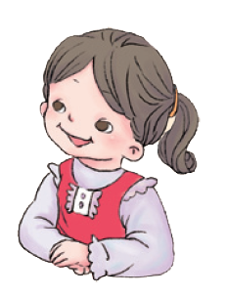
一、引入新课
被除数中间有0，商中间就会有0，这话准确吗？
状元成才路
不准确，这要看，首位商在哪位上，还得看首位有没有余数。

Slide 3
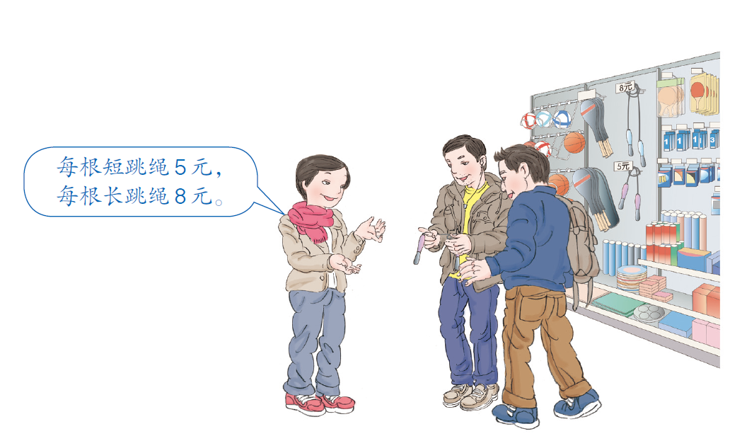
二、探索新知
每根短跳绳5元，每根长跳绳8元
状元成才路
（1）650元买短跳绳，可以买多少根？
650÷5＝

Slide 4
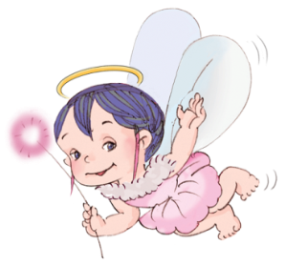
130
0除以5等于0，
个位上商0。
1
3
0
5
0
6 5 0
0
1
3
0
5
个位虽然不
用再除，但
一定要在商
的个位写0
占位。
状元成才路
5
6 5 0
1
5
5
1 5
1
5
0
1 5
0
0
650÷5＝

Slide 5
（2）245 元买长跳绳，可以买多少根，还剩多少钱？
245÷8＝
30
5
（根）
……
（元）
状元成才路
3
0
个位还余5，为什么商的个位写0？
8
2 4 5
2 4
个位不够商1，写0占位，
不然3就不代表3个十了。
5

Slide 6
（2）245 元买长跳绳，可以买多少根，还剩多少钱？
245÷8＝
30
5
（根）
……
（元）
状元成才路
3
0
验算：
3 0
8
2 4 5
× 8
2 4
2 4 0
＋ 5
5
2 4 5

Slide 7
想一想
除到被除数的某一位上不够商1，应该怎么办？
状元成才路
在不够除的那一位上商0。

Slide 8
达标检测
1.水果店运进416千克苹果，是运进的梨的质量的4倍，水果店运进多少千克梨？
状元成才路
416÷4＝104（千克）
答：水果店运进104千克梨。

Slide 9
2.计算下列各题。
（1）910÷7= （2）543÷9=
130
60……3
1
3
0
6
0
状元成才路
7
9 1 0
9
5 4 3
7
5 4
2
1
3
2 1
0

Slide 10
3.希望小学的422人分3天去参加植树活动。平均每天去多少人？还剩多少人？
状元成才路
422÷3＝140（人）……2（人）
答：平均每天去140人，还剩2人。

Slide 11
三、巩固提高
做 一 做
1
5
0
1
4
0
2
1
0
1
4
0
5
7 5 0
7
9 8 0
3
6 3 1
6
8 4 3
状元成才路
5
7
6
6
2
5
2
8
3
2
4
2 5
2 8
3
2 4
0
0
1
3

Slide 12
四、课堂小结
商末尾有0的除法
1
3
0
3
0
状元成才路
5
6 5 0
8
2 4 5
5
2 4
1
5
5
1 5
0

Slide 13
五、课后作业
1.练习五第2题；
2.完成同步学习本课时的习题。
状元成才路

